Slide 1
Тема.
Механічна робота. Кінетична енергія. Потужність.
Автор: Семиволос Світлана Олександрівна

Slide 2

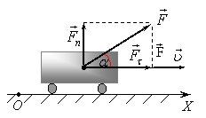
Що таке механічна робота
1 Дж = 1 Н · 1 м

Slide 3
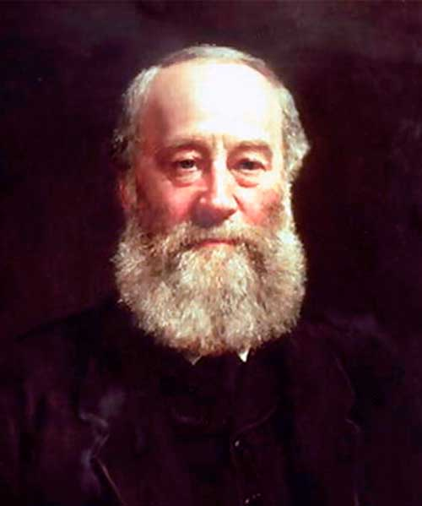
Джеймс Прескотт Джоуль (1818-1889), відомий англійський фізик, експериментально довів закон збереження енергії, визначив механічний еквівалент теплоти.

Slide 4
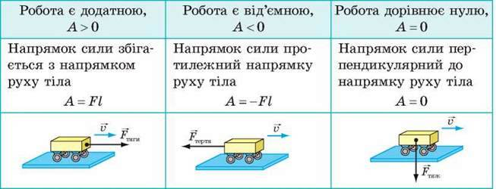
робота може бути :
А > 0,якщо α< 90°;
А = 0, якщо α = 90°;
А < 0, якщо α > 90°.

Slide 5
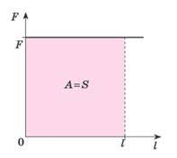
Геометричний зміст механічної роботи

Slide 6
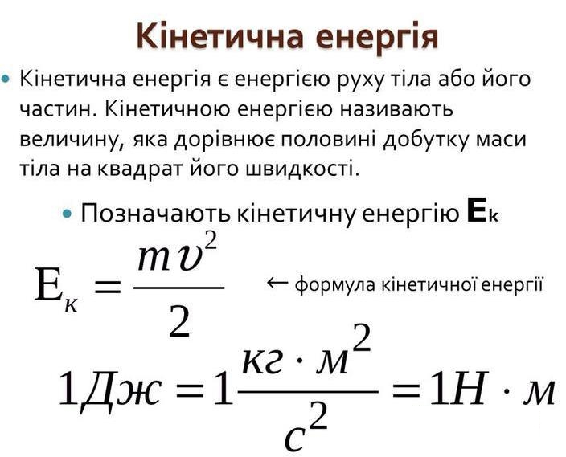

Slide 7
Потужність
це фізична величина, що чисельно дорівнює відношенню роботи до проміжку часу, за який вона виконана
P =Fυ

Slide 8
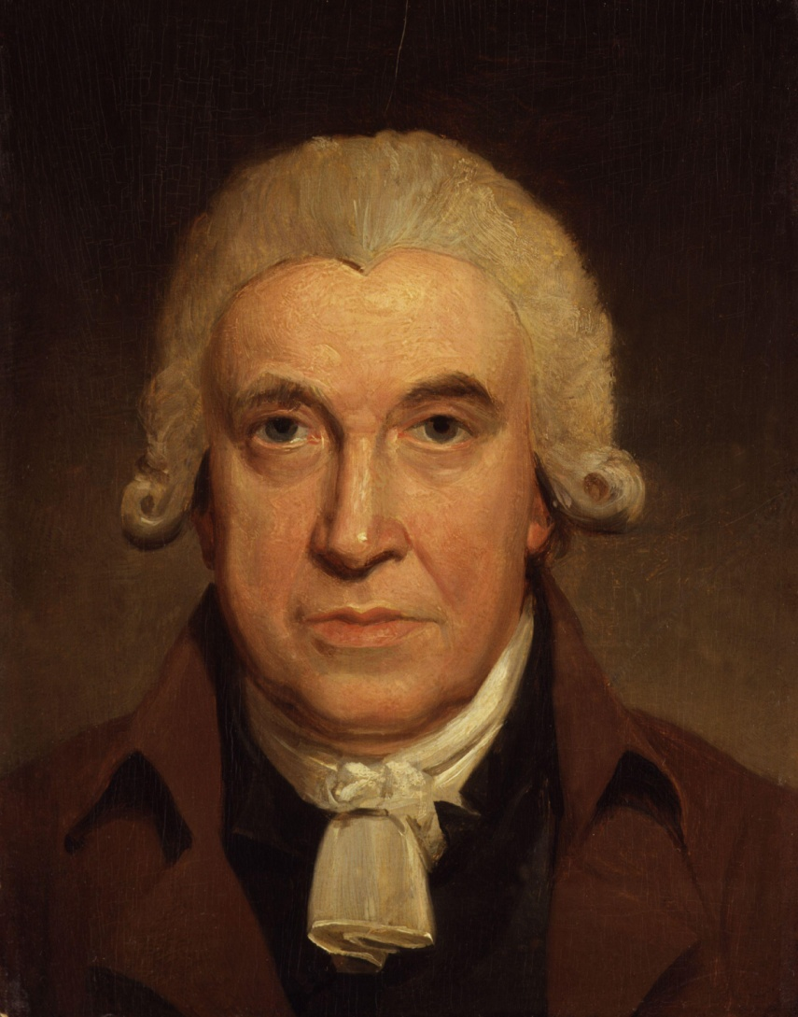
Джеймс Ватт (1736-1819), британський винахідник – механік, творець універсальної парової машини

Slide 9
Закріплення вивченого матеріалу
У яких випадках робота позитивна? негативна? дорівнює нулю?
Морем пливе корабель. Чи виконує при цьому роботу сила тяжіння?
Позитивну чи негативну роботу виконує сила тяжіння, коли тіло ковзає вниз похилою площиною?
Як можна охарактеризувати швидкість виконання роботи?
Як за відомою потужністю обчислити роботу?
Від чого залежить швидкість рівномірного руху транспортного засобу, що приводиться в рух його двигуном?

Slide 10
Учимося роз’язувати задачі
Задача 1. Визначте роботу, яка виконується під час піднімання гранітної плити об’ємом 0,5 м3 на висоту 20 м. Густина граніту 2500 кг/м3.
Задача 2. Кран піднімає вантаж масою 10 т на висоту 30 м? Яка потужність крана, якщо цю роботу кран виконує за 2 хв?

Slide 11
Вправа «Асоціативний кущ»
На дошці ви бачите кущі з ключовими словами «робота» і «потужність», а також множину слів і форму, які треба розмістити на кущ, в залежності з яким ключовим словом вони асоціюються.

Slide 12
Рефлексія
Учні, якщо вам зрозумілий вивчений матеріал повністю, то підніміть зелену картку, а якщо частково, то – жовту, а якщо ні – червону. І поясніть, що саме.

Slide 13
Домашнє завдання
Опрацювати §15
Розв’язати: Вправа 15 (2)

Slide 14
ДЯКУЄМО
ЗА УВАГУ!

